Slide 1


2024
Транслокация вириона. Транслокация через клеточную стенку и с помощью локомоторных систем хозяина.
Дисциплина: Вирусология
Читает: студент 4 курса гр. 3721Б1БЛ7, Нгуен Т.

Slide 2


Транслокация вириона
Введение
Введение
Компромисс между стабильностью и динамичностью:
Паракристаллическая структура вириона обеспечивает прочность и сохранность генома.
Внедрение генома требует разрушения или изменения этой структуры для взаимодействия с клеточными системами.
Движение вириона к клетке-хозяину:
На малых расстояниях — пассивная диффузия.
На больших расстояниях — физические механизмы (конвекционные потоки, аэрозоли) или перенос естественными векторами (например, насекомыми) либо техногенными средствами.
Транслокация через клеточную мембрану:
Этот процесс, описанный как "раздевание", предполагает активные взаимодействия с мембранами клетки для доставки вирусного генома в цитоплазму.
01.2025
1

Slide 3
Транслокация вириона
Транслокация вириона через клеточную стенку
Контра
Персонаж
У грамотрицательных бактерий — тонкий слой пептидогликана (2,5–7,5 нм) и наружная мембрана с поринами.
У грамположительных бактерий — толстый слой пептидогликана (до 25 нм).
У архей — S-слой из белков, отсутствует пептидогликан.
У растений — клеточная стенка из целлюлозы, пектинов и альгинатов.
У грибов — основой стенки является хитин.
У протистов — может быть стенка растительного/грибного типа или отсутствовать.
В геномах вирусов закодированы ферменты (мурамидазы, трансгликозилазы, эндопептидазы), которые помогают разрушить пептидогликан у бактерий.
У фагов, таких как T4, T7 и PRD1, ферменты встроены в структуру вириона.
У вирусов растений и грибов собственные ферменты часто отсутствуют, поэтому они зависят от векторов или механических повреждений.
01.2025
3

Slide 4
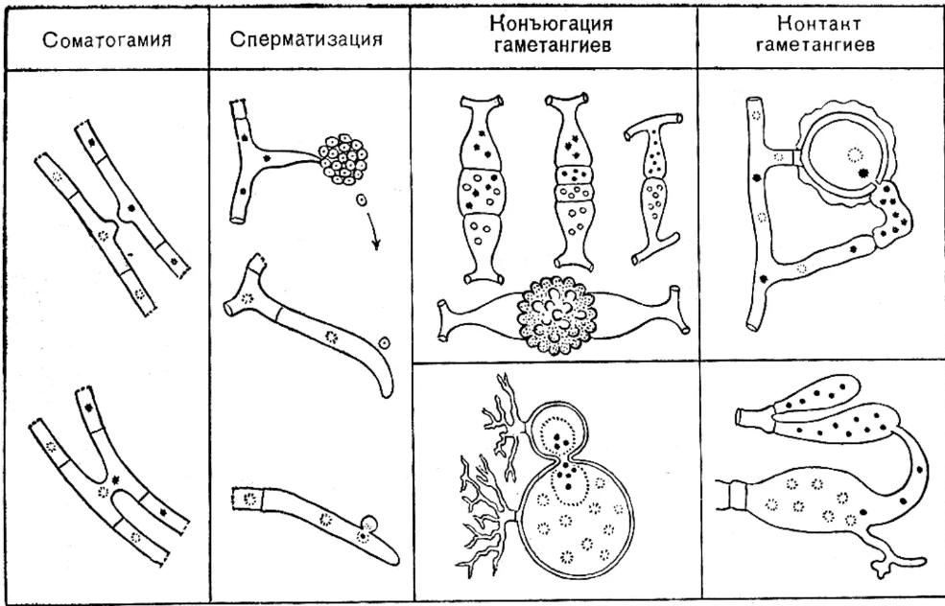
Транслокация вириона
Транслокация вириона через клеточную стенку
Особенности
У растений:
Инфекция через подвижные клетки (например, гаметы без стенки).
Передача через цитоплазму при размножении.
Введение вируса при помощи растительноядных насекомых или механических повреждений.
У грибов: передача через гаметы при половом процессе (персистентная инфекция). У протистов:
В отсутствие жесткой клеточной стенки вирусы взаимодействуют с мембранами напрямую.
Внутренние мембраны клеток становятся дополнительными барьерами, например, ядерная мембрана.
Рис. 1 Грибной половой процесс
01.2025
4

Slide 5
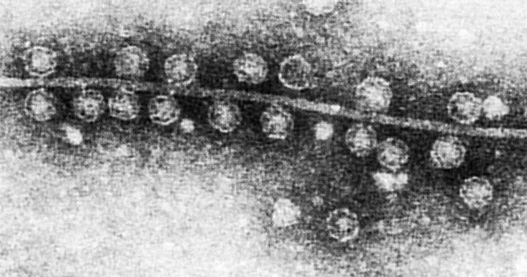
Транслокация вириона
Транслокация с помощью систем локомоции клетки
Использование бактериальных фимбрий как локомоторных систем:
Икосаэдрические фаги с ssРНК (например, Qβ и MS2) и оболочный фаг ϕ6 прикрепляются к боковой поверхности адгезионных фимбрий.
Нитчатые фаги с ssДНК (например, fd и M13) прикрепляются к дистальному концу половых F-фимбрий.
За счет разборки субъединиц фимбрий вирионы "подтягиваются" к мембране, демонстрируя уникальный механизм приближения к клетке
Рис. 2. Qβ Фаг присоединился к F-пили Е.коли
01.2025
5

Slide 6
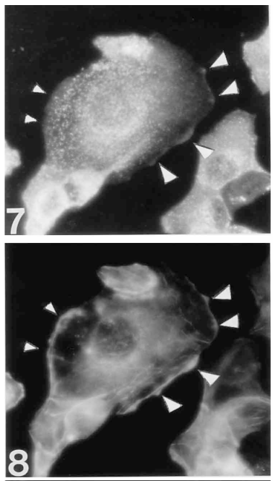
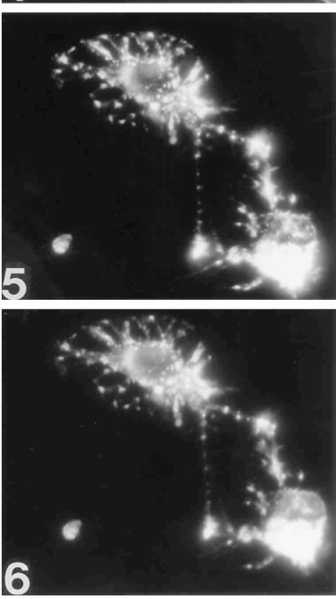
Транслокация вириона
Транслокация с помощью систем локомоции клетки
Перемещение вирионов в вязкой цитоплазме эукариотических клеток:
Вирусы вызывают перестройку поверхностных структур, таких как фимбрии у бактерий или цитоскелет у эукариотов, что способствует их перемещению и внутриклеточному таргетингу.
Высокая вязкость цитоплазмы препятствует диффузии вириона к ядру.
Для преодоления этого барьера вирион образует комплекс с микротрубочками или микрофиламентами цитоскелета, перемещаясь с помощью энергозависимых перестроек цитоскелета.
Панели 5 и 6 показывают колокализацию M1 с актином после обработки цитохалазином D. Панели 7 и 8 демонстрируют колокализацию NP с актиновыми филаментами. Также показывают отсутствие NP в областях, где присутствуют актиновые филаменты (после обработки цитохалазином D).
01.2025
6

Slide 7
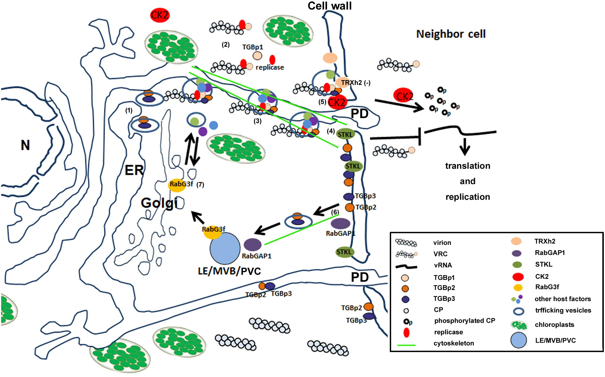
Транслокация вириона
Транслокация с помощью систем локомоции клетки
Белки движения у вирусов растений:
Геном растительных вирусов кодирует movement proteins, взаимодействующие с микротрубочками цитоскелета.
Эти белки обеспечивают транслокацию вирионов между клетками через плазмодесмы, что способствует распространению инфекции по тканям.
01.2025
На предоставленной схеме цикла вируса бамбуковой мозаики белками движения (movement proteins) являются TGBp1, TGBp2, и TGBp3. Эти белки (TGB означает "triple gene block") участвуют в транслокации вирусной РНК по плазмодесмам между клетками
7

Slide 8

s21370158@ibbm.unn.ru

